Slide 1
Transportni nivo

Slide 2
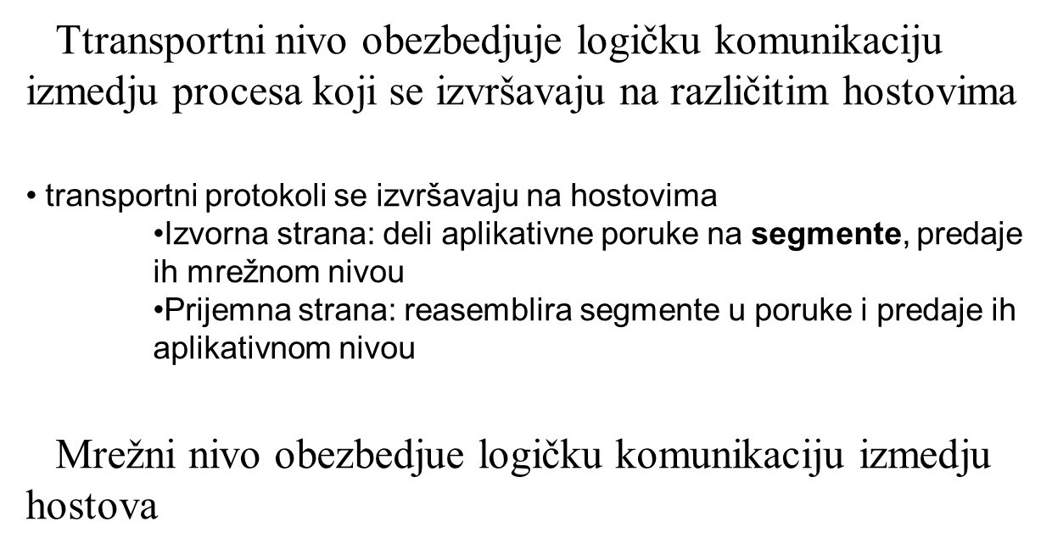

Slide 4
Funkcije drugog, trećeg i četvrtog nivoa

Slide 8
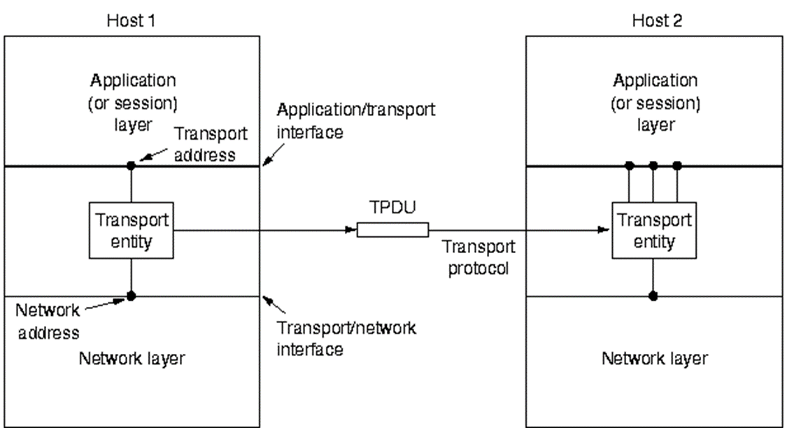
Odnos izmedju aplikativnog, transportnog i mrežnog nivoa
Poruke koje se razmenjuju izmedju transportnih entiteta zovu se TPDU – Transport Protocol Data Unit

Slide 9
Kvalitet usluga (QoS- Quality of Service)

Slide 12
Multipleksiranje/demultipleksiranje aplikacija

Slide 15
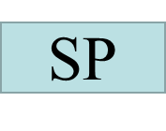
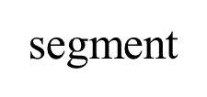
Transportni protokoli u Internetu, TCP i UDP, obavljaju zadatke MUX/DEMUX tako što koriste dva polja u zaglavlju poruka (segmenta) : broj izvornog porta (SP – Source Port number) i broj odredišnog porta (DP – Destination Port number)

Slide 16
Internet transportni protokoli

Slide 17
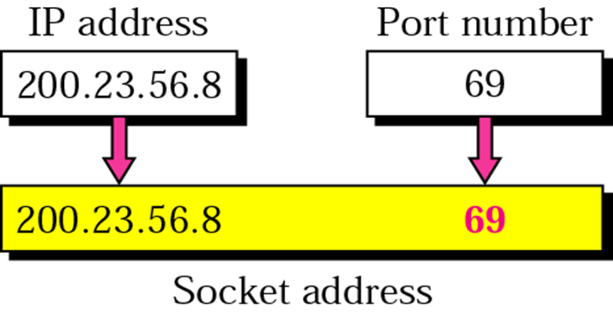
TCP

Slide 19
Kontrolna pitanja
Šta je transportni entitet?
Koje veličine mogu biti mere kvaliteta usluga?
Šta predstavlja multipleksiranje a šta demultipleksiranje na transportnom nivou?

